Slide 1
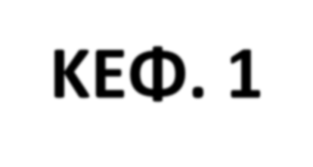
ΒΑΣΙΚΕΣ ΕΝΝΟΙΕΣ ΠΛΗΡΟΦΟΡΙΚΗΣ ΚΕΦ. 1

Slide 2
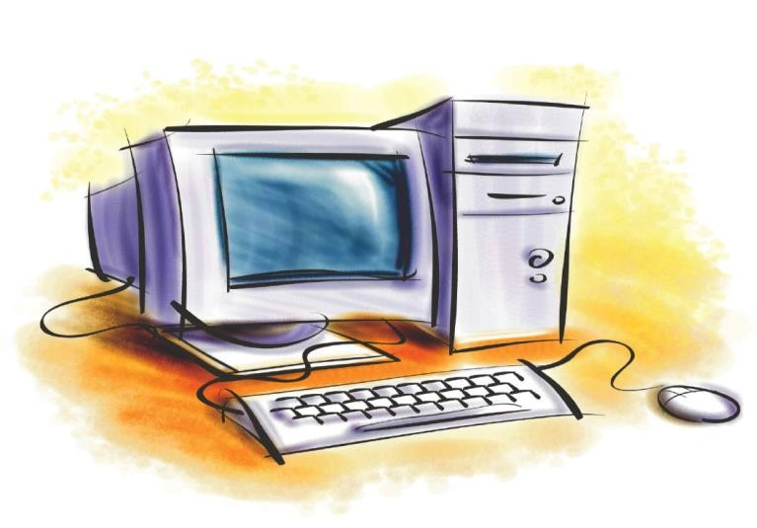
ΛΕΞΕΙΣ ΚΛΕΙΔΙΑ
ΔΕΔΟΜΕΝΑ ΠΛΗΡΟΦΟΡΙΑΣ ΕΠΕΞΕΡΓΑΣΙΑ
ΗΛΕΚΤΡΟΝΙΚΟΣ ΥΠΟΛΟΓΙΣΤΗΣ ΠΛΗΡΟΦΟΡΙΚΗ
http://www.zioulas.gr
<αριθμός>

Slide 3
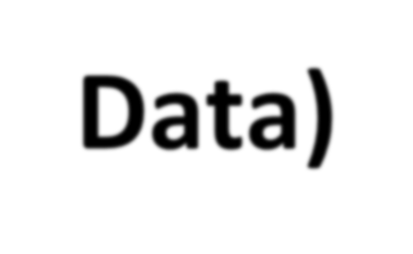
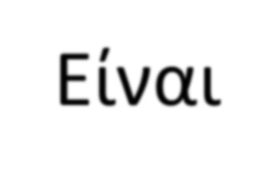
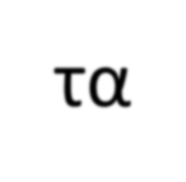
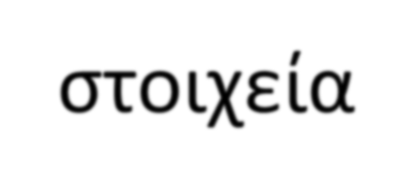
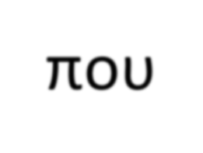
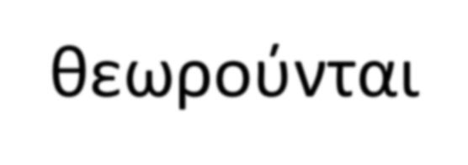
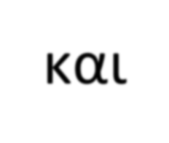
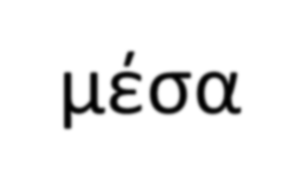
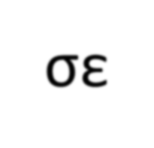
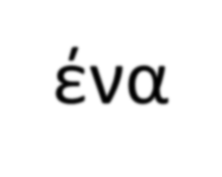
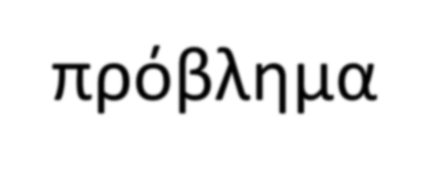
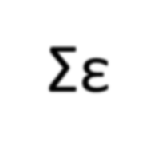
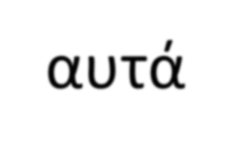
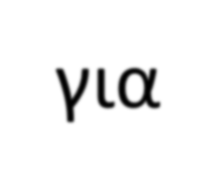
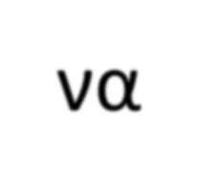
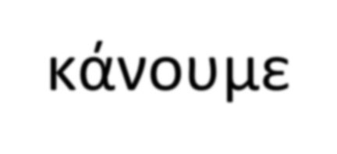
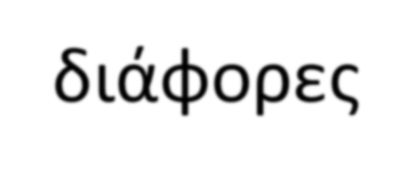
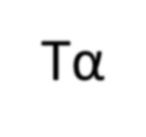
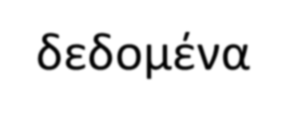
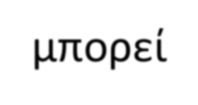
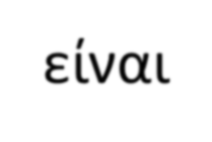
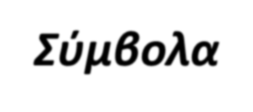
ΔΕΔΟΜΕΝΑ (Data)
Είναι τα στοιχεία που θεωρούνται γνωστά και αδιαμφισβήτητα μέσα σε ένα πρόβλημα. Σε αυτά στηριζόμαστε για να κάνουμε διάφορες επεξεργασίες.
Τα δεδομένα μπορεί να είναι:
Αριθμοί
Λέξεις
Εικόνες
Ήχοι
Σύμβολα
http://www.zioulas.gr
<αριθμός>

Slide 4
ΔΕΔΟΜΕΝΑ
http://www.zioulas.gr
<αριθμός>

Slide 5
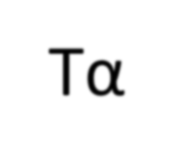
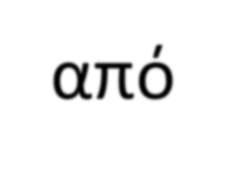
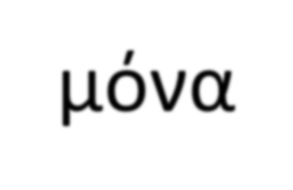
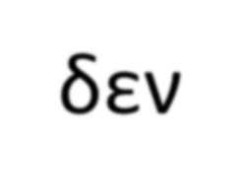
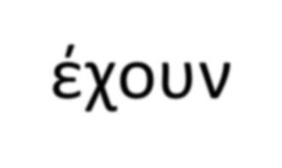
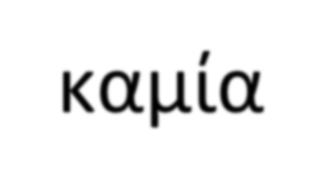
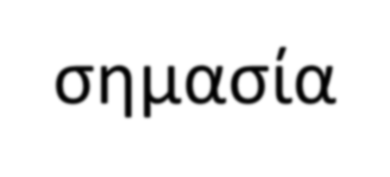
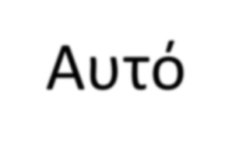
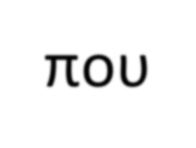
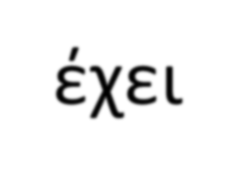
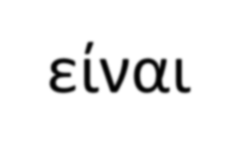
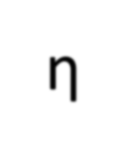
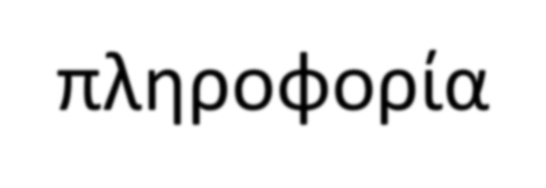
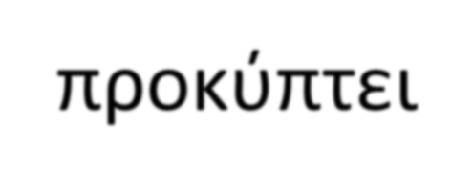
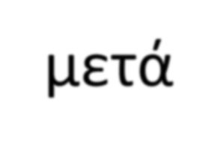
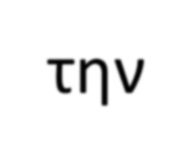
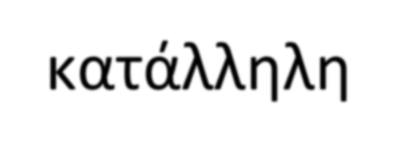
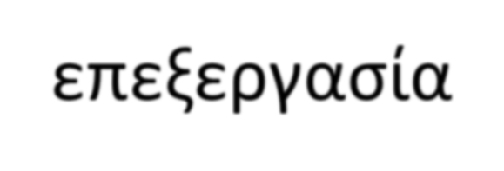
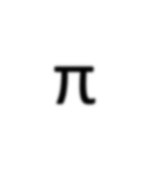
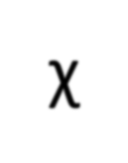
Η ΣΗΜΑΣΙΑ ΤΩΝ ΔΕΔΟΜΕΝΩΝ
Τα δεδομένα από μόνα τους δεν έχουν καμία σημασία.
Αυτό που έχει σημασία είναι η πληροφορία που προκύπτει μετά από την κατάλληλη επεξεργασία τους π.χ.
Σύγκριση του ύψους μου με το μέσο όρο ύψους των ελλήνων (1.73)
Το ύψος μου είναι 1.83
Είμαι ψηλός
Δεδομένο
Πληροφορία
επεξεργασία
http://www.zioulas.gr
<αριθμός>

Slide 6
ΠΛΗΡΟΦΟΡΙΕΣ (Information)
Είναι τα στοιχεία που προκύπτουν ως αποτέλεσμα της ορθής επεξεργασίας των δεδομένων, τα οποία μας
μεταδίδουν κάποια επιπρόσθετη γνώση.
Δεδομένα
Επεξεργασία
Πληροφορία
Γνώση
http://www.zioulas.gr
<αριθμός>

Slide 7
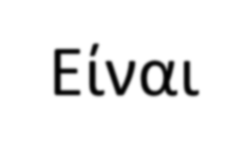
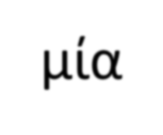
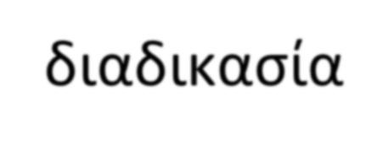
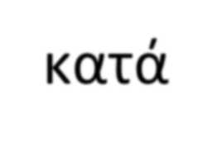
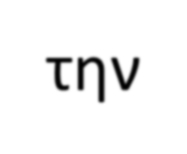
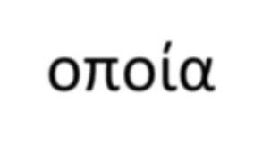
ΕΠΕΞΕΡΓΑΣΙΑ (Processing)
Είναι μία διαδικασία κατά την οποία ένας
ή
ηλεκτρονικός υπολογιστής:
δέχεται κάποια δεδομένα
τα επεξεργάζεται με ένα προκαθορισμένο τρόπο
παράγει πληροφορίες που δίνουν λύση σε κάποιο πρόβλημα
μηχανισμός π.χ. ανθρώπινος εγκέφαλος
Παράδειγμα
Δεδομένα Επεξεργασία Πληροφορία
5 * 3 = 15
5, 3 15
Γινόμενο
http://www.zioulas.gr
<αριθμός>

Slide 8
ΚΥΚΛΟΣ ΕΠΕΞΕΡΓΑΣΙΑΣ ΠΑΡΑΔΕΙΓΜΑ (Σχολική εκδρομή)
Μπορώ να πάω και εγώ;
http://www.zioulas.gr
<αριθμός>

Slide 9
http://www.zioulas.gr
<αριθμός>

Slide 10
ΠΑΡΑΔΕΙΓΜΑ ΠΡΟΒΛΗΜΑΤΟΣ
Συνολικοί πόντοι
=
7*3 + 3*1 + 2*0
= 24
24
Νικη = 3 πόντοι
Ισοπαλία = 1 πόντος Ήττα = 0 πόντοι
http://www.zioulas.gr
<αριθμός>

Slide 11
ΚΥΚΛΟΣ ΕΠΕΞΕΡΓΑΣΙΑΣ ΔΕΔΟΜΕΝΩΝ
Οι πληροφορίες που προκύπτουν από την επεξεργασία των δεδομένων, μπορούν να χρησιμοποιηθούν οι ίδιες ή σε συνδυασμό με άλλα δεδομένα για την παραγωγή νέων πληροφοριών.
http://www.zioulas.gr
<αριθμός>

Slide 12
ΚΥΚΛΟΣ ΕΠΕΞΕΡΓΑΣΙΑΣ
ΠΑΡΑΔΕΙΓΜΑ 1 (Αριθμητική πράξη)
Στην αριθμητική πράξη
8 + 9 + 14 = 31
γίνονται δύο επεξεργασίες:
http://www.zioulas.gr
<αριθμός>

Slide 13
Ο ΥΠΟΛΟΓΙΣΤΗΣ ΩΣ ΜΗΧΑΝΗ ΕΠΕΞΕΡΓΑΣΙΑΣ ΔΕΔΟΜΕΝΩΝ
O Υπολογιστής είναι ένα σύστημα που επεξεργάζεται δεδομένα σύμφωνα με τις εντολές του χρήστη και του επιτρέπει να αντλεί χρήσιμες πληροφορίες.
http://www.zioulas.gr
<αριθμός>

Slide 14
ΣΥΣΤΗΜΑ ΥΠΟΛΟΓΙΣΤΗ
ΕΙΣΟΔΟΣ
ΕΠΕΞΕΡΓΑΣΙΑ
ΕΞΟΔΟΣ
ΠΛΗΚΤΡΟΛΟΓΙΟ ΠΟΝΤΙΚΙ
ΣΑΡΩΤΗΣ ΜΙΚΡΟΦΩΝΟ WEB CAMERA
ΕΝΤΟΛΕΣ ΠΡΟΓΡΑΜΜΑΤΑ
ΟΘΟΝΗ ΕΚΤΥΠΩΤΗΣ ΗΧΕΙΑ
ΑΡΙΘΜΗΤΙΚΕΣ ΠΡΑΞΕΙΣ
ΣΥΓΚΡΙΣΕΙΣ
http://www.zioulas.gr
<αριθμός>

Slide 15
ΑΛΛΕΣ ΣΥΣΚΕΥΕΣ
Εκτός του υπολογιστή, πολλές καθημερινές συσκευές κάνουν επεξεργασία δεδομένων για την παραγωγή κάποιου προϊόντος (πληροφορία) π.χ.
http://www.zioulas.gr
<αριθμός>

Slide 16
ΣΥΓΚΡΙΣΗ ΥΠΟΛΟΓΙΣΤΗ - ΑΝΘΡΩΠΟΥ
Ο άνθρωπος λειτουργεί ως μηχανισμός επεξεργασίας δεδομένων για την παραγωγή πληροφοριών, που υπερέχει ποιοτικά του Υπολογιστή, αφού μπορεί να κάνει σύνθετους συλλογισμούς.
Ωστόσο, ο
ποσοτικά του
υπολογιστής υπερέχει
ανθρώπου λόγω της
ταχύτητας με την οποία επεξεργάζεται τεράστιους όγκους δεδομένων και της εκτέλεσης πολύπλοκων υπολογισμών
http://www.zioulas.gr
<αριθμός>

Slide 17
Η ΠΛΗΡΟΦΟΡΙΚΗ ΩΣ ΕΠΙΣΤΗΜΗ
Ο όρος Πληροφορική (Informatique) είναι γαλλική λέξη που προέρχεται από την συνένωση των λέξεων:
INFORMATION
+
AUTOMATIQUE
πληροφορία αυτοματική
Είναι σχετικά νέα επιστήμη που πρωτοξεκίνησε ως κλάδος των Μαθηματικών τη δεκαετία του ‘30.
Οι πρώτες σχολές της Πληροφορικής δημιουργήθηκαν από τα αμερικανικά Πανεπιστήμια Stanford και Purdue το 1962.
http://www.zioulas.gr
<αριθμός>

Slide 18
http://www.zioulas.gr
<αριθμός>

Slide 19
ΣΚΟΠΟΣ ΠΛΗΡΟΦΟΡΙΚΗΣ
Η Πληροφορική ως επιστήμη έχει ως στόχο την μελέτη των
πληροφοριών και συγκεκριμένα:
τη συλλογή
την αποθήκευση
την επεξεργασία
την μετάδοση
των πληροφοριών
http://www.zioulas.gr
<αριθμός>

